Slide 1


PHÒNG GIÁO DỤC VÀ ĐÀO TẠO QUẬN LONG BIÊN
TRƯỜNG TIỂU HỌC SÀI ĐÔNG
CHÀO MỪNG CÁC EM ĐẾN
VỚI TIẾT TIẾNG VIỆT LỚP 2A6
Giáo viên: Đào Thị Thúy

Slide 2
Bài
5
Viết: Chữ hoa B

Slide 3



  Khởi động

Slide 4

YÊU CẦU CẦN ĐẠT
- HS biết viết chữ hoa B (cỡ vừa và nhỏ)
- Viết và hiểu được nghĩa của câu ứng dụng Bạn bè chia sẻ ngọt bùi.
3
4

Slide 5


2
1
2
1

Slide 6



Chọn ý đúng nhất:
*Con chữ B cỡ vừa
cao mấy ô li ?
2
1
a) 4 ô li
b) 5 ô li
c) 6 ô li

Slide 7
Chọn ý đúng nhất:
*Con chữ B cỡ vừa
réng mấy ô li ?
2
1
a) 4 ô li rưỡi
b) 4 ô li
c) 6 ô li

Slide 8
Chọn ý đúng nhất:
*Con ch÷ B gåm
mÊy nÐt ?
2
1
a) 2 nÐt
b) 3 nÐt
c) 4 nÐt

Slide 9

7
Mình cùng viết chữ hoa B
6
2
5
1
4
3
2
1
1
2
3
4
5
6
7
Notes:
Quy trình viết A
9

Slide 10
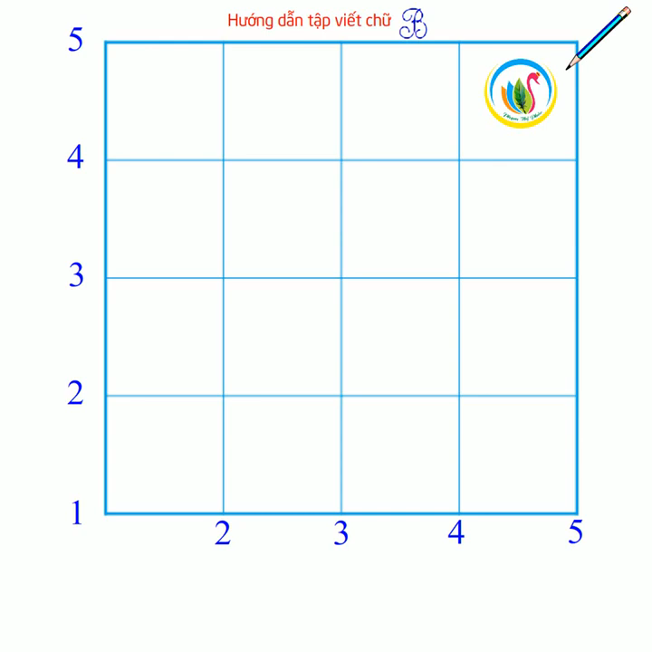

Slide 11
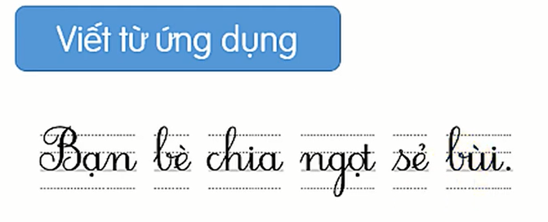

Slide 12
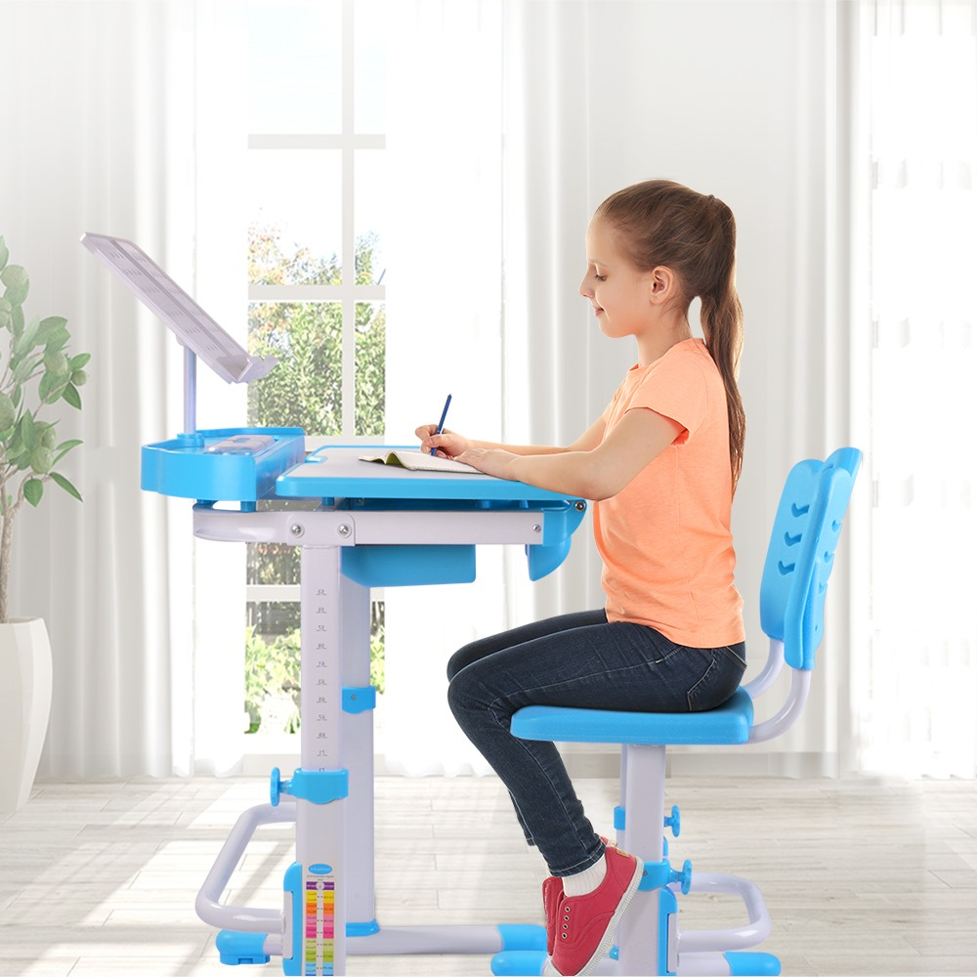

Slide 13
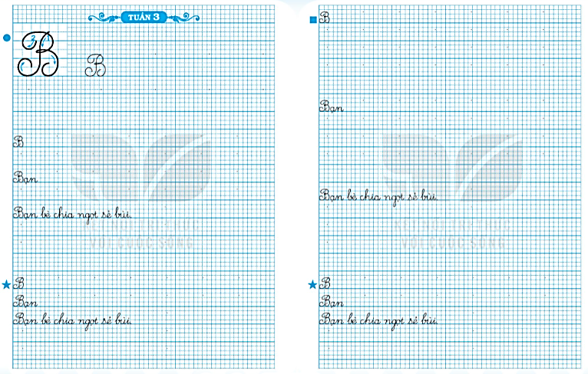

Slide 14
YÊU CẦU CẦN ĐẠT
- HS biết viết chữ hoa B (cỡ vừa và nhỏ)
- Viết và hiểu được nghĩa của câu ứng dụng Bạn bè chia sẻ ngọt bùi.
3
4

Slide 15


ĐỊNH HƯỚNG HỌC TẬP TIẾP THEO
Notes:
15

